Slide 1
Who am I? (Tôi là ai?)
Stage 2 – Vietnamese Beginner

Slide 2


Slide 2
TÔI
LÀ
AI?
2

Slide 3
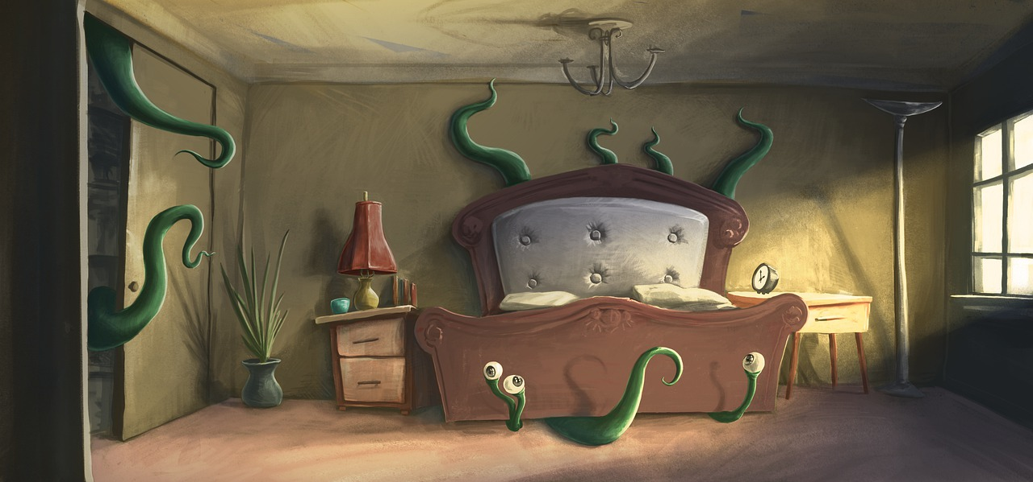


Slide 3
Tôi là ai?
Một hôm, Quái Vật Con quên mất mình là ai.
3

Slide 4



Ba nó có nhận ra không?
Chào
Tin!
Chào
...BA!
4

Slide 5

Slide 5
Mình tên là Tin.
Tin
5

Slide 6

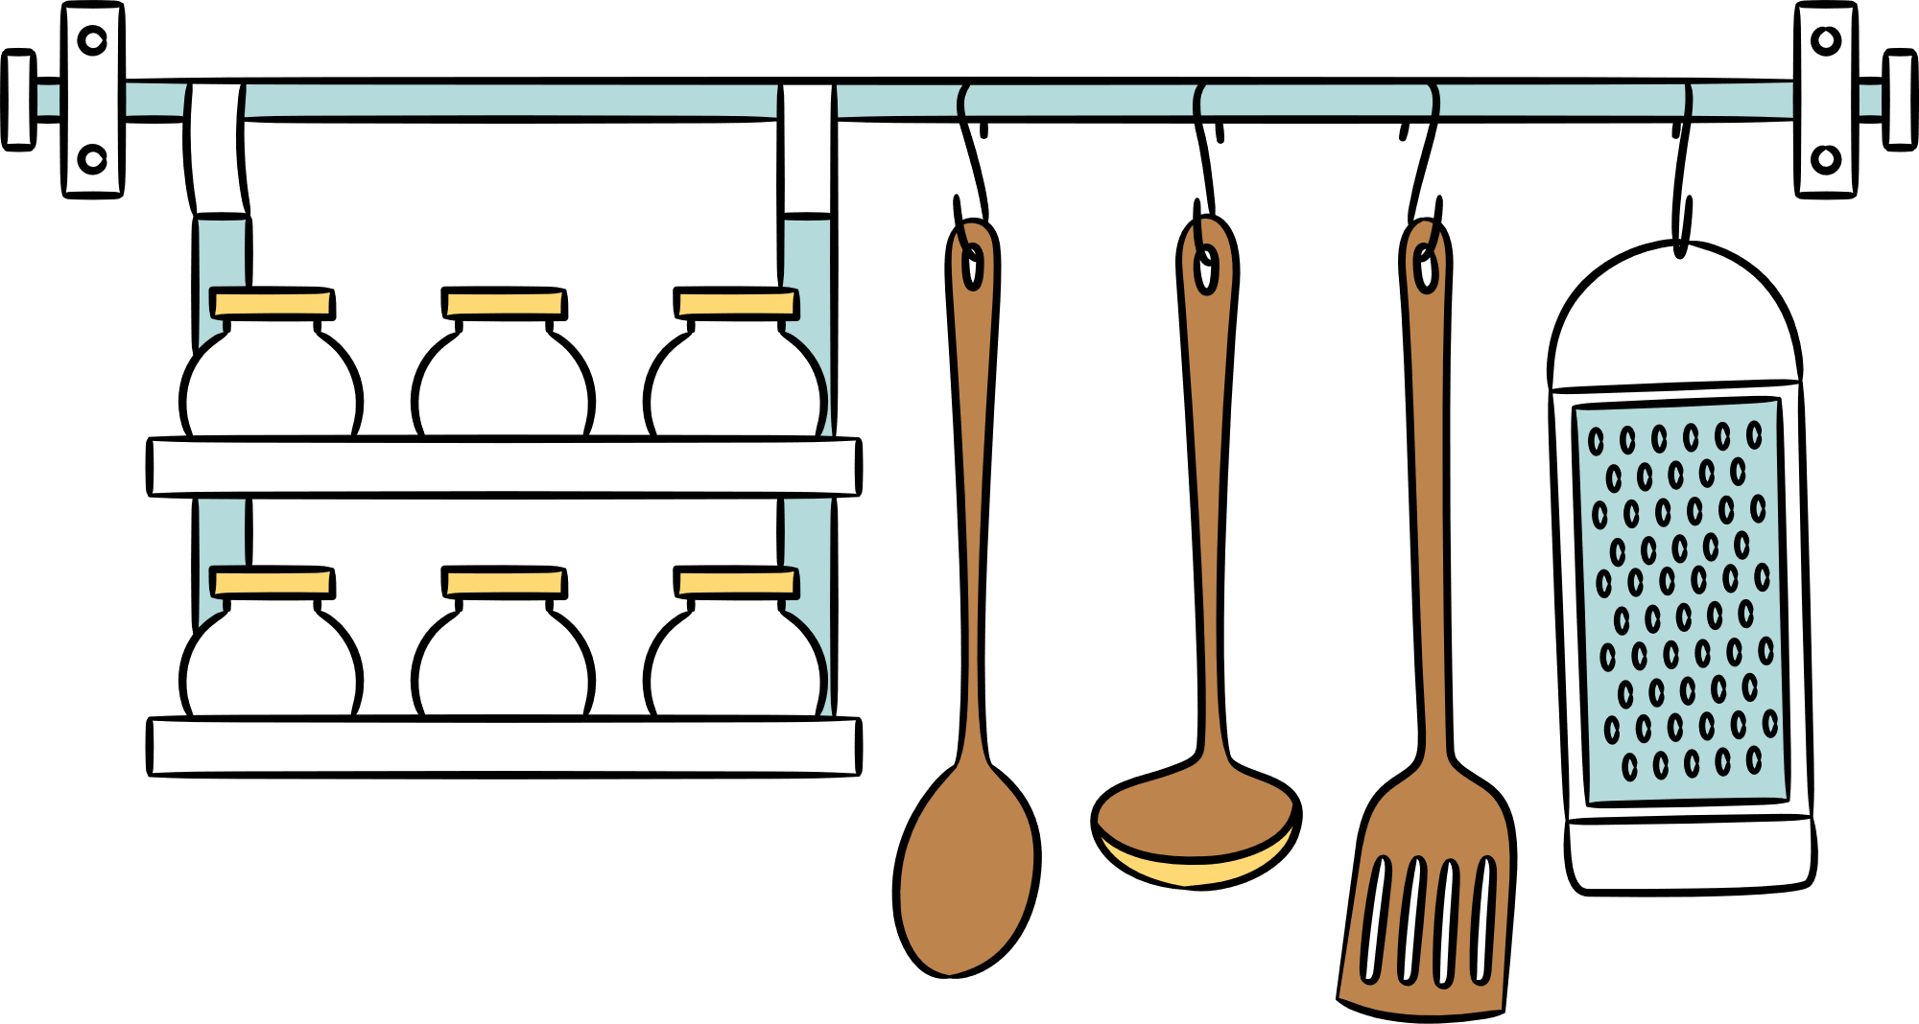

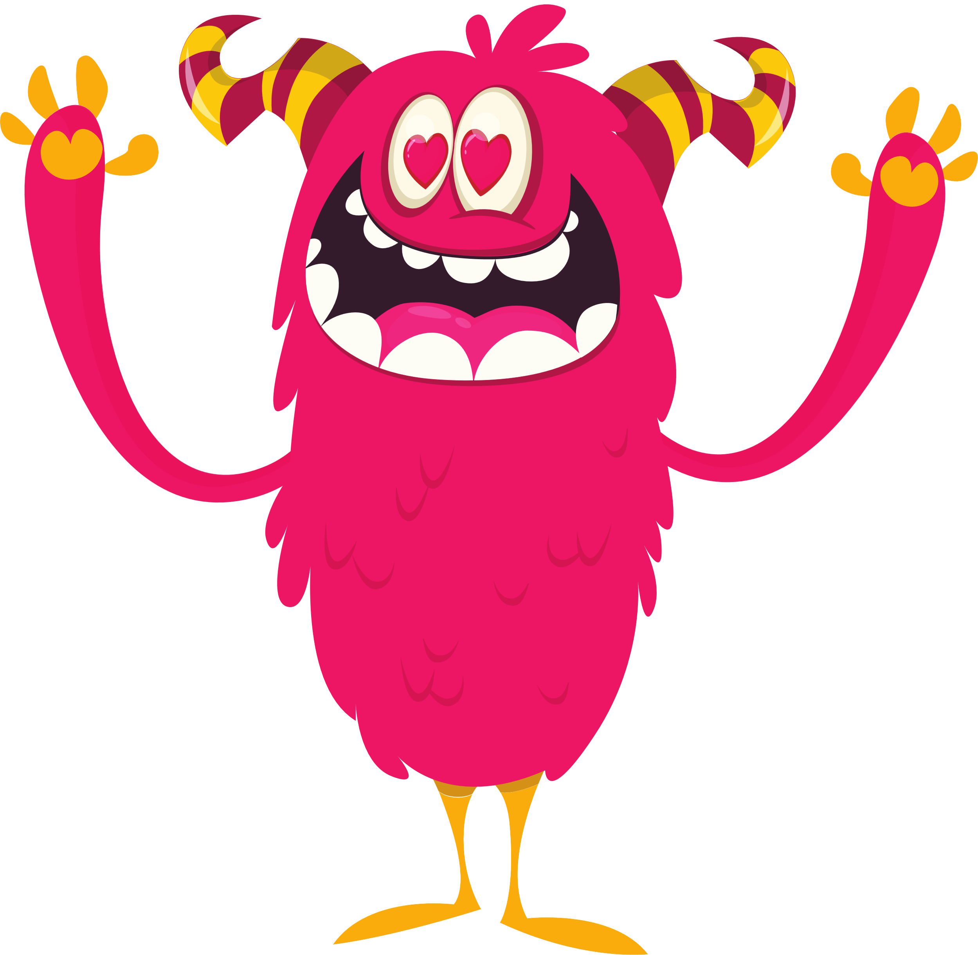

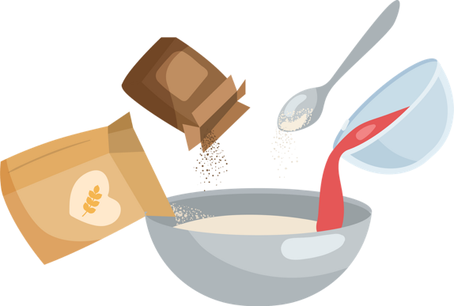
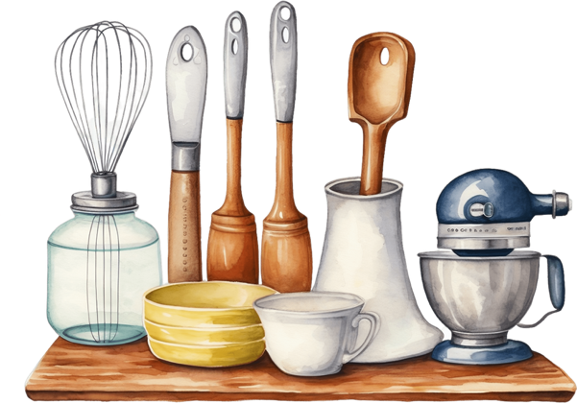
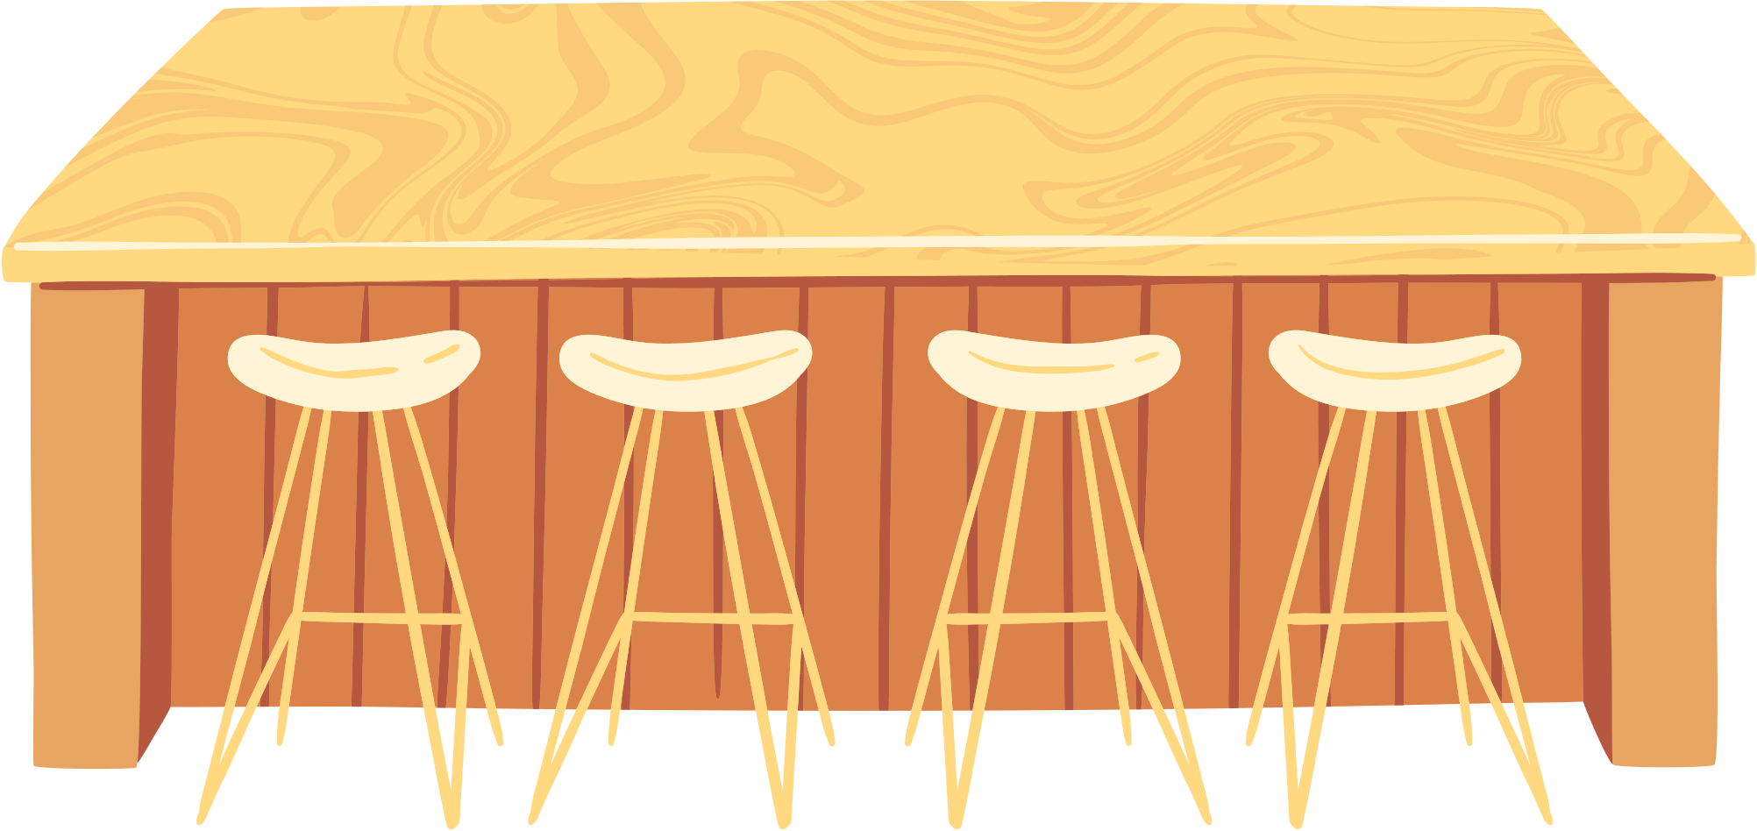
Cái gì vậy Mẹ?
6

Slide 7




Slide 7
Sinh nhật thứ 10 của Tin
Thiệp mời
Nến
10 tuổi
Bong bóng
Tin
Bánh sinh nhật
7

Slide 8


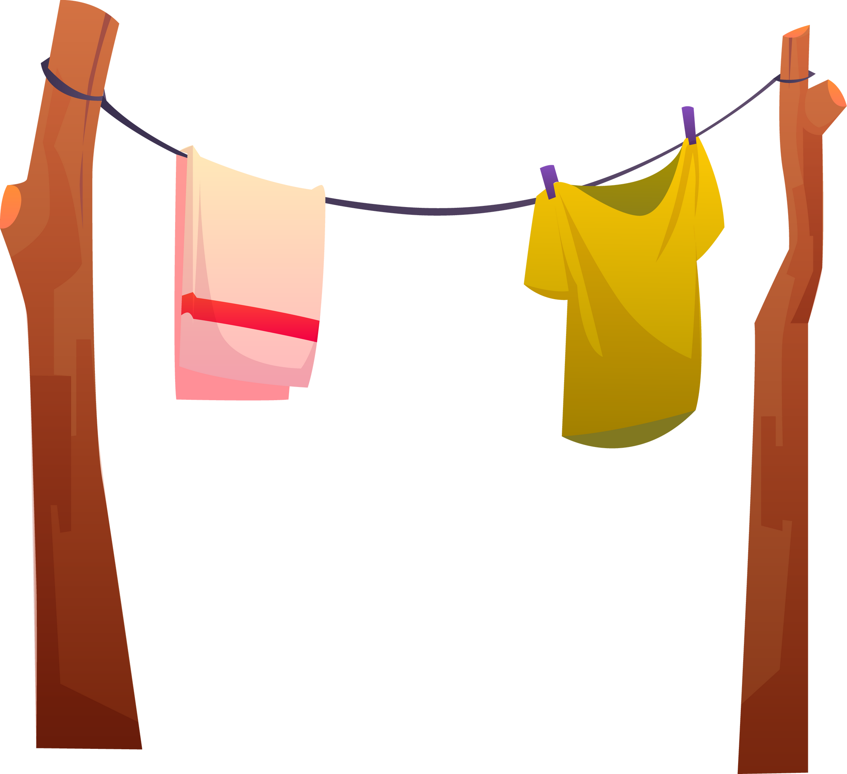

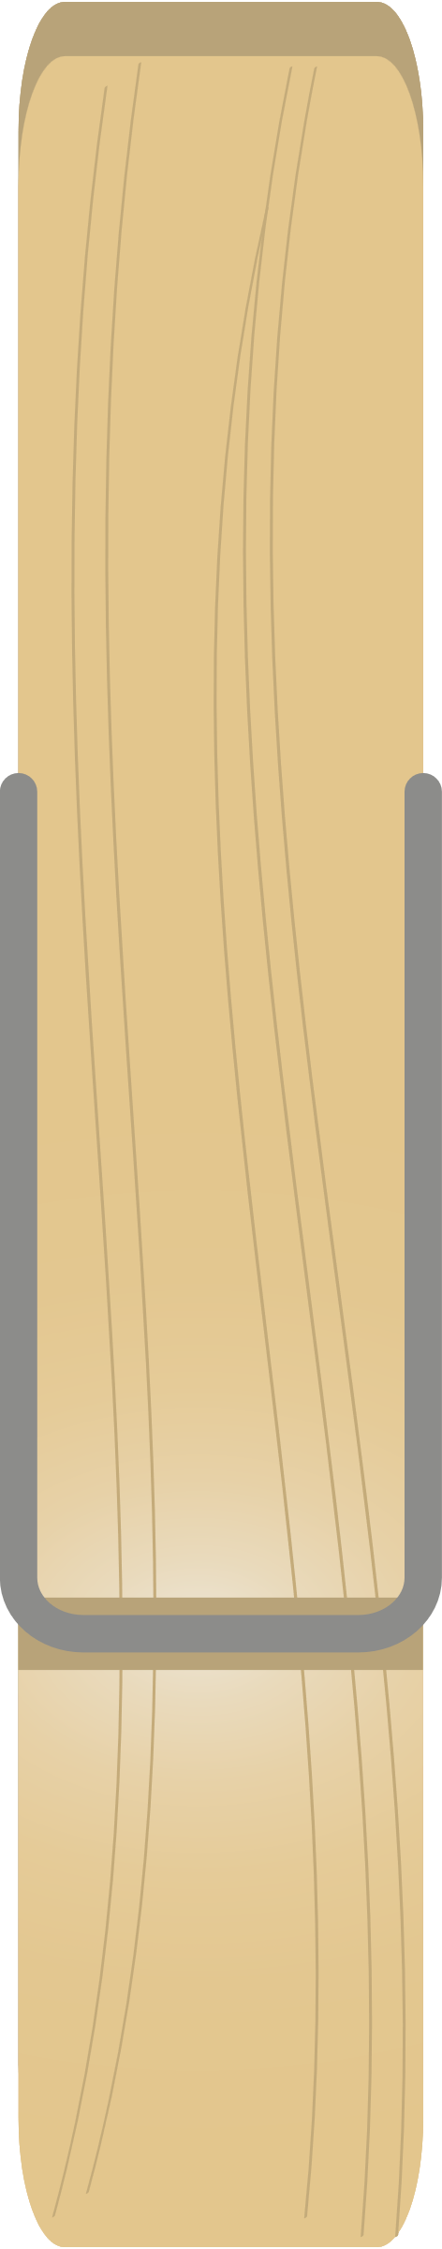
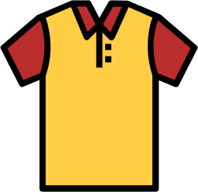
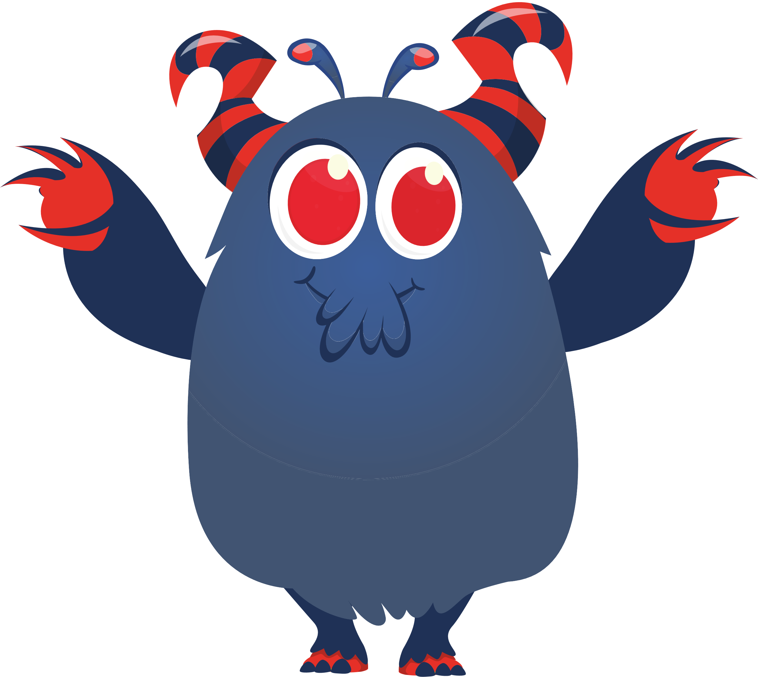
Mình học trường tiểu học Lawston và mình sống ở Lawston.
Tin
10
Con chào Bà!
8

Slide 9
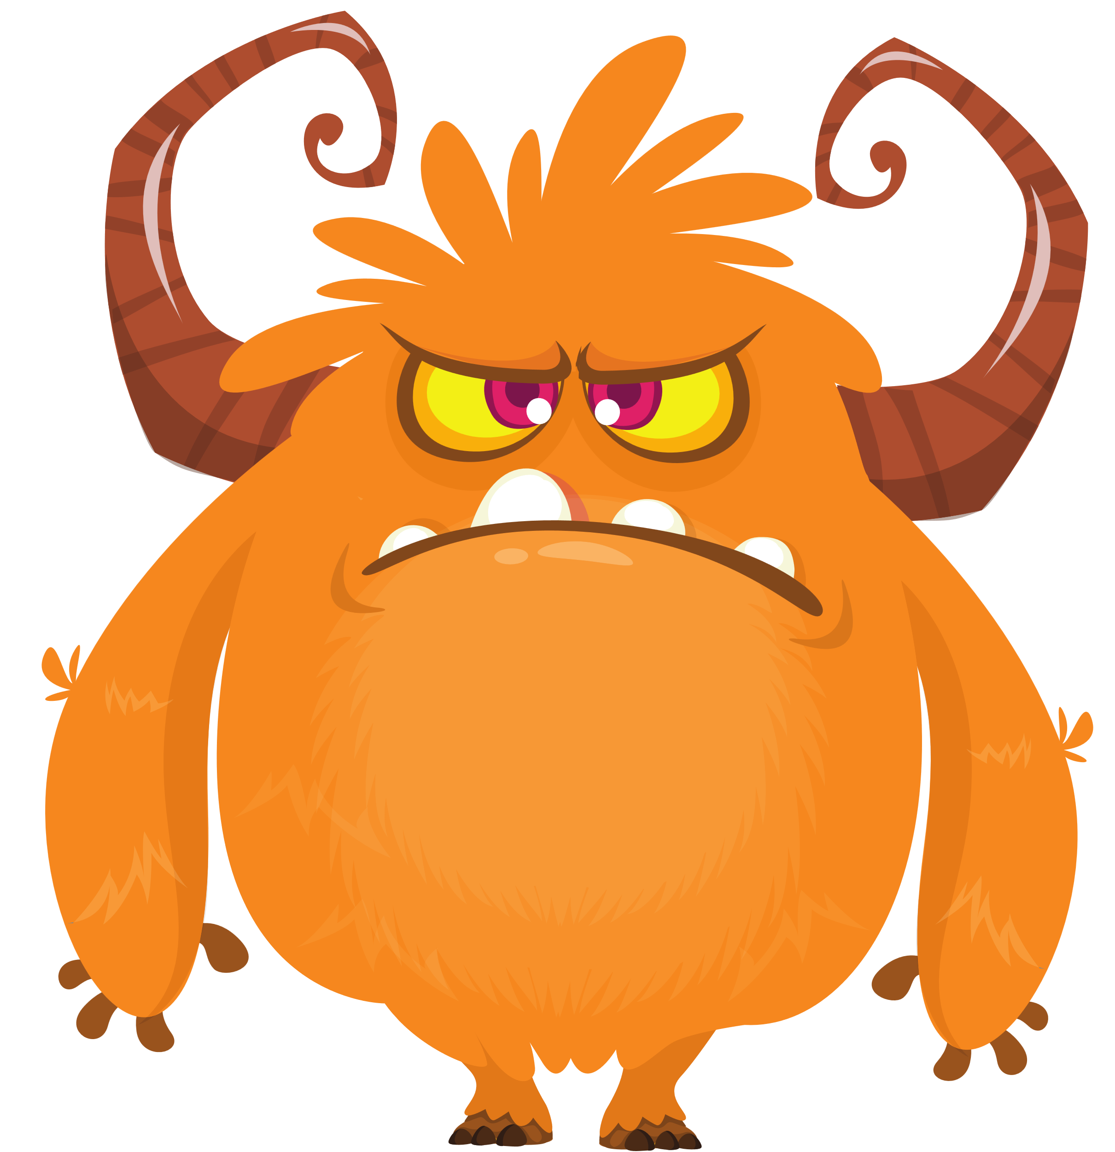

Slide 9
“Con thích chơi đá banh”, Ông nói. “nhưng không thích ăn sô-cô-la.”
9

Slide 10




Tin về nhà và từ hôm đó bắt đầu nhớ ra mình là ai.
Sáng hôm sau, Mẹ tìm thấy mảnh giấy trên bàn của Tin:
Nhật ký thân yêu...
Em tên là Tin.
Em 10 tuổi.
Em học trường tiểu học Lawston.
Em sống ở Lawston.
Em thích chơi đá banh.
Em không thích ăn sô-cô-la.
Em sống với ba mẹ và
ông bà.
10

Slide 11

Tin không bao giờ quên nó là ai nữa.
11

Slide 12
Copyright
© State of New South Wales (Department of Education), 2024
The copyright material published in this resource is subject to the Copyright Act 1968 (Cth) and is owned by the NSW Department of Education or, where indicated, by a party other than the NSW Department of Education (third-party material).
Copyright material available in this resource and owned by the NSW Department of Education is licensed under a Creative Commons Attribution 4.0 International (CC BY 4.0) licence.
This licence allows you to share and adapt the material for any purpose, even commercially.
Attribution should be given to © State of New South Wales (Department of Education), 2024.
Material in this resource not available under a Creative Commons licence:
the NSW Department of Education logo, other logos and trademark-protected material
Material owned by a third party that has been reproduced with permission. You will need to obtain permission from the third party to reuse its material.
Links to third-party material and websites
Please note that the provided (reading/viewing material/list/links/texts) are a suggestion only and implies no endorsement, by the New South Wales Department of Education, of any author, publisher, or book title. School principals and teachers are best placed to assess the suitability of resources that would complement the curriculum and reflect the needs and interests of their students.
If you use the links provided in this document to access a third party’s website, you acknowledge that the terms of use, including licence terms set out on the third-party’s website apply to the use which may be made of the materials on that third-party website or where permitted by the Copyright Act 1968 (Cth). The department accepts no responsibility for content on third-party websites.

